Slide 1
Educația non-formală –
15 iunie 2013
Oana Moșoiu
Departamentul de Științele Educației
Universitatea din București

Slide 2
Ce știm despre

Slide 3
O temă actuală
Educația nonformală a devenit tema predilectă în discursul public despre reformarea sistemelor educaționale
– o soluție pentru eficientizarea crizei din educație
– panaceu ?
Este locul unde ”fugim de-acasă” când nu ne mai place sistemul
Atingerea unui punct critic – o folosim pentru a îmbunătăți sistemul educațional sau rămâne în sfera opțiunilor personale ?

Slide 4
Astăzi – lucruri cunoscute, spuse la scară mare
Clarificare – DE CE?
Înțelegere – CUM?
Acțiune / motivare – CE?

Slide 5
Clarificare – DE CE?
- Puțină istorie - 1974, Coombs și Ahmed - echivalând educația cu învățarea - au identificat aceste tipuri:
- Educație informală
- Educație nonformală
Educația formală

Slide 6
Clarificare – DE CE?
1974, Coombs și Ahmed
Educație informală: “procesul ce durează o viață, prin care fiecare persoană dobândește cunoștințe, îndemânări, aptitudini și înțelegere din experiențele zilnice”

Slide 7
Clarificare – DE CE?
1974, Coombs și Ahmed
- Educație nonformală - “orice activitate organizată în mod sistematic, creată în afara sistemului formal și care oferă tipuri selectate de învățare subgrupelor specifice populației (atât adulți, cât și copii)”;
Notes:
O perioadă de dezvoltare și structurare a domeniului – anii 80 – 90
Contribuția UE și a CoE
În 2002 un document comun de poziționare a rolului și eficienței educației nonformale în dezvoltarea personală și profesională a tinerilor
crearea centrelor SALTO de resurse pentru training în context nonformal – programele Tineret
Acțiune / motivare – CE?

Slide 8
Clarificare – DE CE?
1974, Coombs și Ahmed
Educația formală: “educația instituționalizată, structurată în mod ierarhic, gradată cronologic și condusă de la centru de interes al politicii școlare”
Notes:
O perioadă de dezvoltare și structurare a domeniului – anii 80 – 90
Contribuția UE și a CoE
În 2002 un document comun de poziționare a rolului și eficienței educației nonformale în dezvoltarea personală și profesională a tinerilor
crearea centrelor SALTO de resurse pentru training în context nonformal – programele Tineret
Acțiune / motivare – CE?

Slide 9
Clarificare – DE CE?
O perioadă de dezvoltare și structurare a domeniului – anii 80 – 90
  Contribuția UE și a CoE
  primii traineri de educație nonformală – acum, ”dinozaurii” muncii de tineret și ai educației nonformale

Slide 10
Clarificare – DE CE?
În 2002 un document comun CE – CoE de poziționare a rolului și eficienței educației nonformale în dezvoltarea personală și profesională a tinerilor
  crearea centrelor SALTO de resurse pentru training în context nonformal – programele Tineret

Slide 11
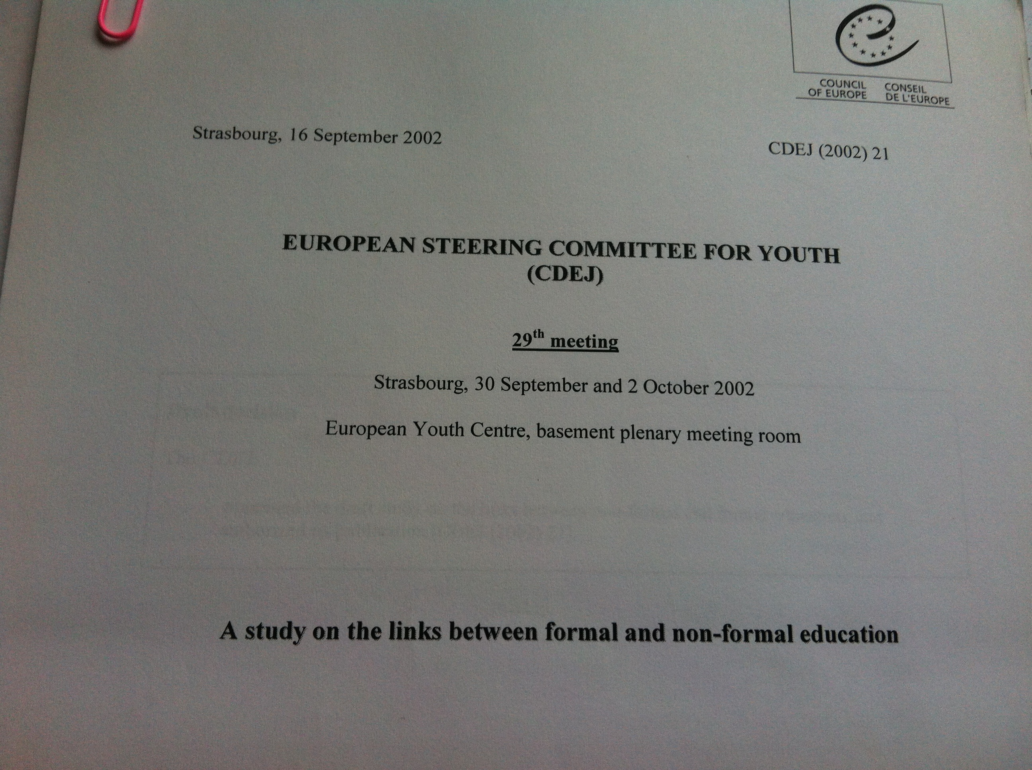
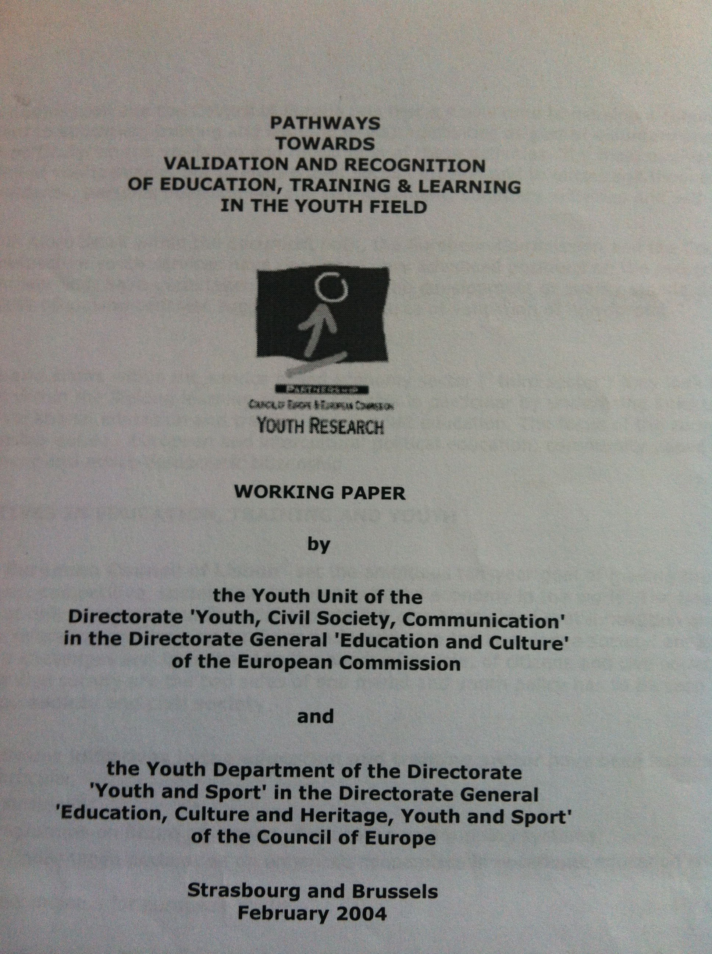

Slide 12
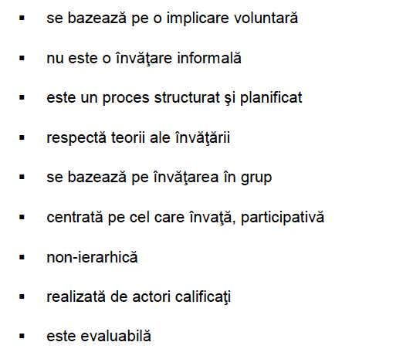
Clarificare – DE CE?
Notes:
O perioadă de dezvoltare și structurare a domeniului – anii 80 – 90
Contribuția UE și a CoE
În 2002 un document comun de poziționare a rolului și eficienței educației nonformale în dezvoltarea personală și profesională a tinerilor
crearea centrelor SALTO de resurse pentru training în context nonformal – programele Tineret
Acțiune / motivare – CE?

Slide 13
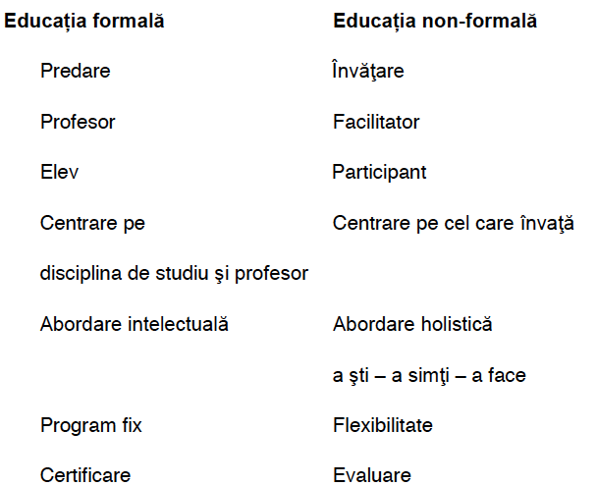
Clarificare – DE CE?
IKAB - The Institute for Applied Communication Research in Non-formal Education, Bonn, 2003 – www.ikab.de
Notes:
O perioadă de dezvoltare și structurare a domeniului – anii 80 – 90
Contribuția UE și a CoE
În 2002 un document comun de poziționare a rolului și eficienței educației nonformale în dezvoltarea personală și profesională a tinerilor
crearea centrelor SALTO de resurse pentru training în context nonformal – programele Tineret
Acțiune / motivare – CE?

Slide 14
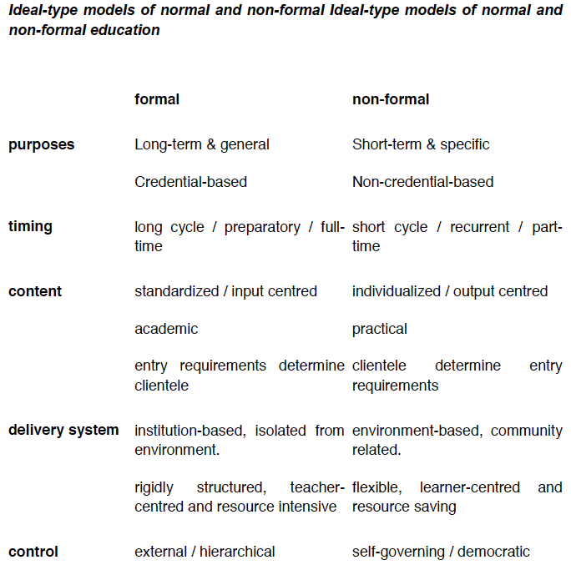
http://www.infed.org/biblio/b-nonfor.htm
- The Encyclopaedia of Informal Education

Slide 15
Clarificare – DE CE?
Rezolvă probleme sociale
  Integrarea grupurilor dezavantajate
  Problematici precum absenteism, abandon școlar, violență, slaba participare la educație
  Asigură un cadru de cooperare și dezvoltare la nivel de comunitate
  Asigură eficiența învățării prin apelul la teorii ale învățării care implică learning by doing, învățarea prin experiență - școala constructivistă

Slide 16
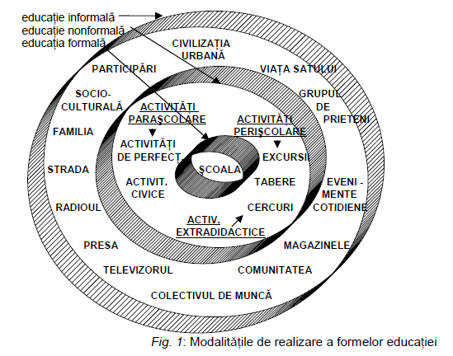

Slide 17
Clarificare – DE CE?
În fapt, înseamnă o schimbare de paradigmă
  Centrare autentică pe elev – eliminarea mesajului duplicitar
  învățare în grup
  a răspunde nevoilor de învățare ale celui care învață
  cariere educaționale și profesionale non-lineare, ne-prestabilite
  mai puțin control, mai mult lidership
  dezvoltare durabilă în educație și formare
  formare reală a cadrelor didactice

Slide 18
Înțelegere – CUM?
Să înțelegem ce se întâmplă acum

Slide 19
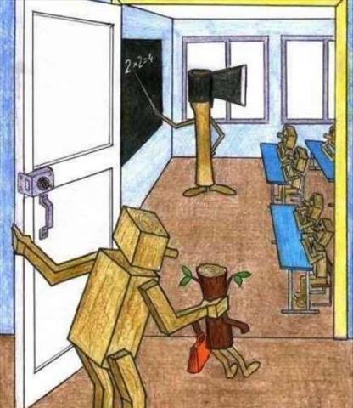

Slide 20
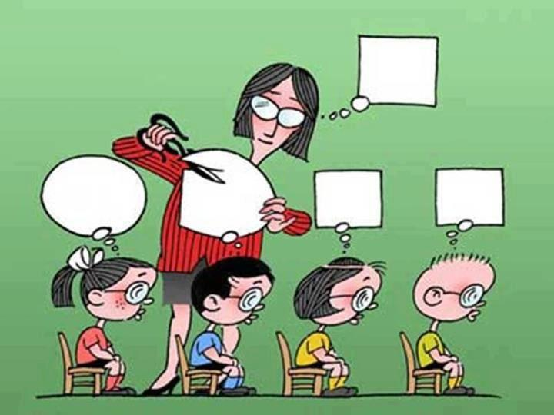

Slide 21
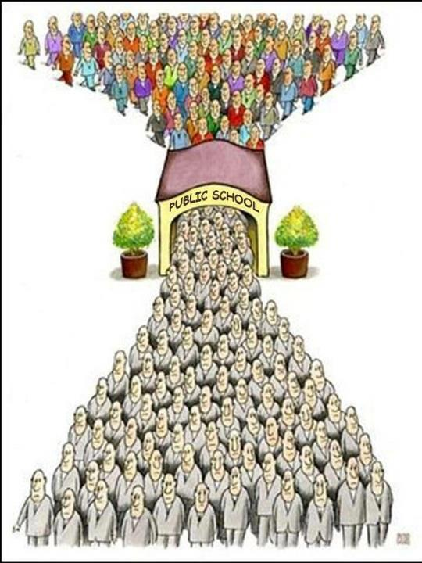

Slide 22
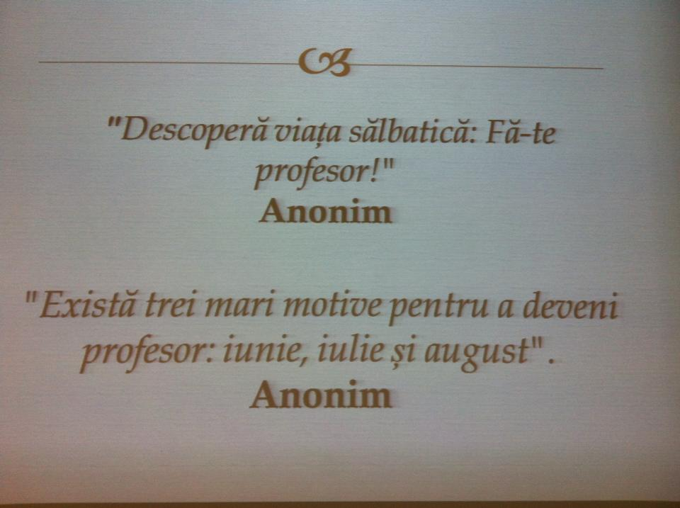
85 likes și 57 shares pe Facebook în câteva ore – un text de discurs acceptat

Slide 23
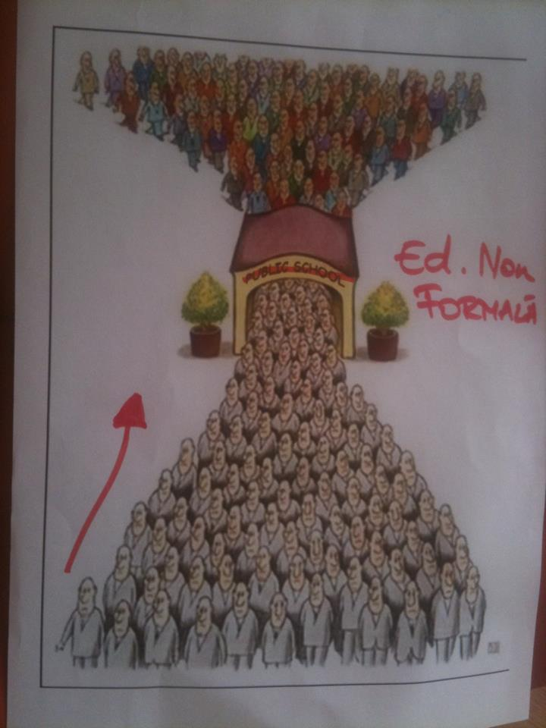
Înțelegere – CUM?
Schimbând direcția

Slide 24
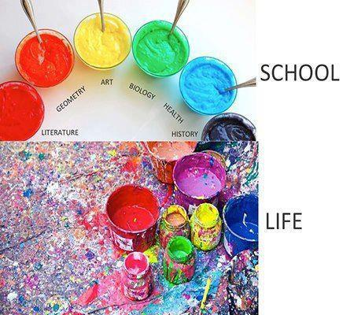
Înțelegere – CUM?
Asimilând noile înțelegeri privind învățarea și legătura cu viața reală

Slide 25
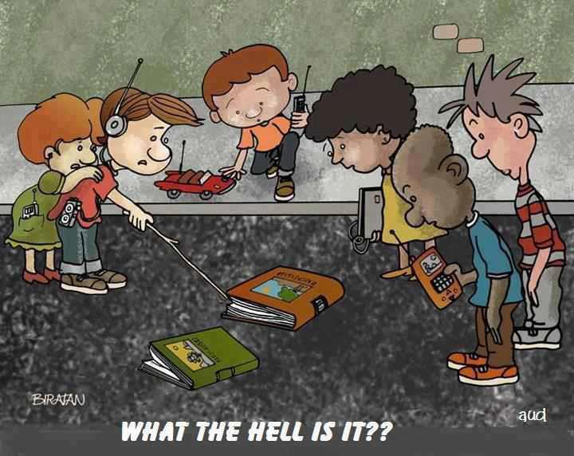
Înțelegere – CUM?
provocările societății
de mâine

Slide 26

Înțelegere – CUM?
Fiind conștienți de realitatea zilelor noastre

Slide 27
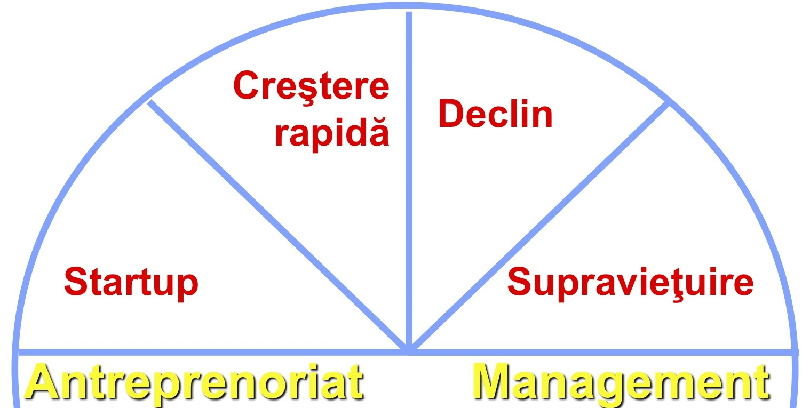
Înțelegere – CUM?
O perspectivă antreprenorială (Farrell, 2010)

Slide 28
Acțiune/motivare – CE facem?
Deja s-au întâmplat inițiative, unele cu impact major
În ianuarie 2013 - Raport de analiză și recomandări pentru dezvoltarea unei politici publice și a unei strategii pentru susținerea educației non-formale în sistemul educațional
(Fundația Noi Orizonturi, Romanina – American Foundation)

Slide 29


Convergențele
ANPCDEFP:
Tineret în Acțiune și LLP
– o abordare instituțională a educației nonformale

Slide 30

Convergențele
Recunoașterea
competențelor
dobândite în
context nonformal

Slide 31
Convergențele
O axă prioritară în domeniul tineretului și educației nonformale

Slide 32
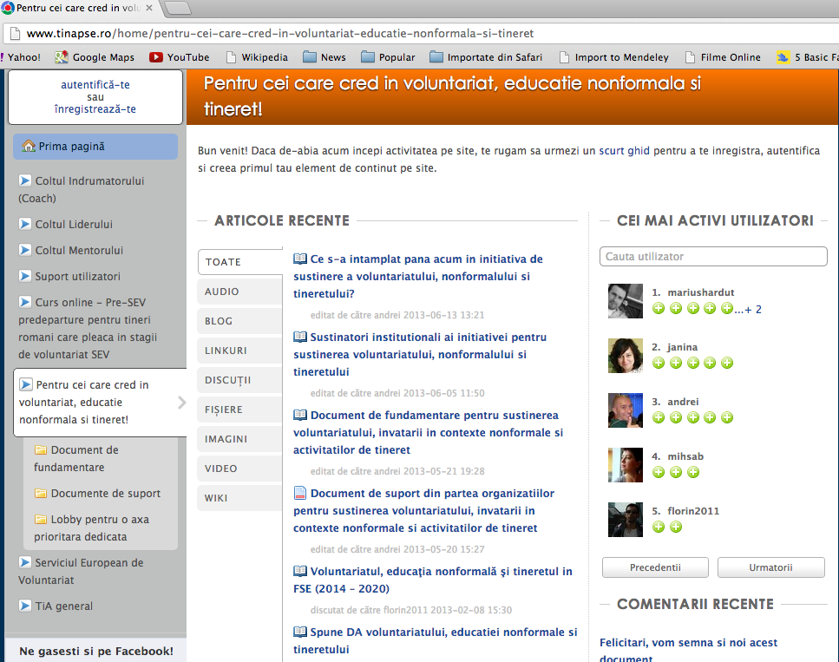

Slide 33
Convergențele
Propunerile AmCham
pentru sprijinul și parteneriatul cu Guvernul României pentru
perioada de programare 2014 – 2020

Slide 34

Convergențele
Proiectul N.O.N.F.O.R.M.A.L.

Slide 35

Convergențele
Proiectul ”Construcția instituției
Lucrătorul de tineret
pentru integrarea
tinerilor în societate”

Slide 36
Convergențele
Concepte și proiecte ”punte”
Abilități de viață
și
Nevoi emergente ale copiilor

Slide 37

Convergențele
Campania Hai la școală!
Elevi * Profesori * Părinți * Comunitate
Prin educație nonformală

Slide 38
Convergențele
Școala Altfel –
școala așa cum ar putea să fie
educație nonformală în sistem,
în timpul școlii

Slide 39
Convergențele
Proiectele MEN
PIR * PRET * PETI *
SNAC * Mentorat în profesia didactică *
Educație pentru dezvoltare durabilă
CAEN / R 2012 și secțiunea Activități educative

Slide 40

Convergențele
Consiliul Național al Elevilor – organism de reprezentare al elevilor, structură consultativă pentru MEN
- cu structură de suport - formatori

Slide 41
Convergențele
ANST/MTS și Direcțiile Județene – finanțarea tineretului și a unor inițiative pentru tineri și studenți în context nonformal

Slide 42
Convergențele
Ministerul Culturii
Pedagogie muzeală * Intersecții cu biblioteci * Finanțări proiecte culturale * Gestionarea spațiilor muzeale

Slide 43


Convergențele
O universitate alternativă promovată de CROS
Învățare autonomă
Valorificarea comunităților de practici
ca metodă de învățare

Slide 44
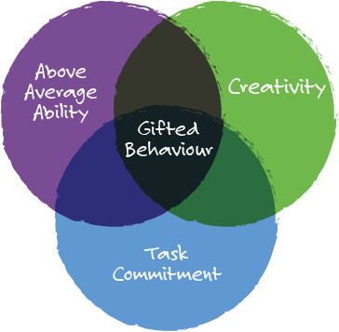
Convergențele
IRSCA Gifted Education
A răspunde nevoilor copiilor supradotați
”nici un copil să nu fie plictisit la școală”
(Joseph Rezoulli)

Slide 45
Convergențele
Mesajul european la finalul anului 2012
- Strategia europeană de reorganizare a învățământului

Slide 46
Convergențele
Alte surse de idei, gândire, reflecție și deschideri de perspective pentru conturarea viitorului educației

Slide 47
Ericsson ConsumerLab - ”Viitorul educației” - Learning and education in the Networked Society
sfârșitul educației și începutul adevăratului proces de învățare
De la formă la fond: procese de învățare personale și personalizate, tot mai individualizate, cu sprijinul conectivității și tehnologiei care a schimbat radical modul de accesare al cunoașterii și de raportare la școală

Slide 48
De la educație la învățare
Încheierea unei epoci:
Educația – servicii de educație, școala publică, formalizare, standardizare, uniformizare
Învățarea – proces individual, personal, asumat, propriu; demersuri auto-determinate și auto-gestionate

Slide 49
McKinsey 2010 - How the world’s most improved school systems keep getting better
575 de intervenții în 20 de sisteme și evidențiază intervenții comune pentru sistemele care progresează:
[1] Revizuirea curriculum-ului și a standardelor;
[2] Revizuirea sistemului de premiere și remunerare;
[3] Dezvoltarea abilităților tehnice ale profesorilor și directorilor, mai ales prin formări în grupuri și cascadă
[4] Evaluarea;
[5] Utilizarea datelor de la elevi pentru a ghida modul de predare
[6] Stabilirea de documente de politică educațională și legislație

Slide 50
Intervențiile specifice relevate la performeri au vizat, cu precădere:
[1] Ridicarea calibrului profesorilor și directorilor noi & existenți în sistem
[2] Sisteme decizionale centrate pe școală
[3] Peer-led learning pentru profesori și directori
[4] Mecanisme de suport pentru profesioniști (eliberarea de poverile administrative)
[5] Sprijinirea experimentărilor / inovațiilor la nivelul școlii

Slide 51
Focusul intervențiilor din domeniul educațional centrate pe:
[1] Îmbunătățirea modurilor de predare – învățare – 72%
[2] Conținuturile educaționale - 15%
[3] Politici și strategii – 13%

Slide 52

Ken Robinson

Slide 53
Acțiune/motivare – CE facem?
Condiționare vs autonomie
din perspectiva politicilor educaționale,
abordare
top – bottom /
bottom - to – top

Slide 54
Crearea unor alternative și opțiuni – scenarii de valorificare a Ed. NF în sistemul formal
Există expertiză, capacitate, experiență acumulată
Există idei, sunt formulate propuneri
Se simte the tipping point/punctul critic:
  Oamenii – experții, vânzătorii, ambasadorii
  Mesajul
  Contextul
  (Gladwell, M., 2000)

Slide 55
La nivel de sistem
  Inovare curriculară – un nou cadru de referință al curriculumului
  - viziune transversală și integrativă a conceptului de compență/competențe (CE)
  - relația de comunicare educațională și ansamblul principiilor, metodelor, contextelor de învățare (CUM)

Slide 56
La nivel de sistem
  Politică de resurse umane în educație – actualizare, valorizare, flexibilizare în raport cu opțiunea educației nonformale
    formarea inițială a cadrelor didactice / formarea continuă a cadrelor didactice
    recunoașterea tuturor activităților ce țin de structura normei de muncă a cadrelor didactice – predare, pregătire și evaluare, activități de educație permanentă – documentarea acestora
    asigurarea cadrului/cadrelor de realizare/împlinire a formării profesorilor
    crearea unor rute profesionale flexibile pentru cadrele didactice pentru evitarea burn out-ului profesional și asigurarea resursei umane de calitate în sistemul educațional (an sabatic, rotirea de roluri și sarcini/activități în sistem ș.a.)

Slide 57
La nivel de sistem
  Politică și mecanisme de asigurare a calității abordate și implementate în mod autentic, de fond (la nivel de procese) și nu de formă (la nivel de documente și intenții)
  - Indicatori privind participarea la educație nonformală
  Indicatori de impact a programelor de educație – formală și nonformală

Slide 58
La nivel de sistem
Crearea și comunicarea publică a punților și intersecțiilor dintre educația formală și nonformală
creșterea permeabilității sistemului educațional la deschiderile pe perspective și practici din educația nonformală, asimilând și recunoscând elementele care contribuie la realizarea proceselor de învățare eficiente, personale, autentice și durabile.

Slide 59
La nivel de mecanisme
de cooperare inter-organizațională
de explicitare a abordărilor interdisciplinare a experienței învățării la nivel instituțional și uman

Slide 60
La nivel de mecanisme
de formare a competențelor cadrelor didactice
de elaborare a permisivităților – oamenii din sistem au nevoie să știe ”că e voie”
de documentare – raportare a activităților de educație nonformală – într-un echilibru birocrație – nevoia de informare și de a ști că…

Slide 61
La nivel de oameni
interpretarea în cheie pozitivă și permisivă a normativelor din sistemul educaționale – Legea Educației și legislația secundară, metodologii și ordine

Slide 62
La nivel de oameni
  Descentralizare psihologică, asumarea la nivel personal dar și de status/rol profesional și social al actorilor din domeniul educației a inițiativelor și demersurilor realizate în beneficiul elevilor și al comunității educaționale în general

Slide 63
La nivel de oameni
eliminarea formalismului excesiv din relațiile și comunicarea de tip partenerial între nivelurile de decizie și operațional din sistemul educațional, dintre nivelul intern sistemului și cel extern
asigurarea punților de comunicare și cooperare cu valoare adăugată la scopul și obiectivele educației

Slide 64
La nivel de oameni
crearea și întreținerea cadrelor de lucru de tip deschis, reciproc influențabile
participarea împărtășită în co-crearea sistemului educațional de mâine, ca rezultat al unui angajament și contract de responsabilitate la nivel individual și social

Slide 65
Era co - creării
= educația nu este a sistemului, este o preocupare general – umană, naturală
asumată la nivel social
asumată la nivel de grupuri / comunități
asumată la nivel individual

Slide 66

Să nu uităm:

Slide 67

Folosirea resursei
celei mai de preț
Cunoaștere autentică
Inovare
Creație

Slide 68

Lăsați copiii să crească

Slide 69

Educație nonformală turnată în matrița educației formale

Slide 70
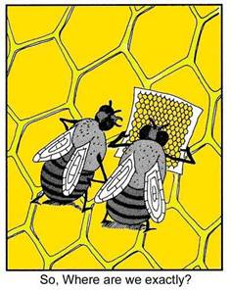

Răspuns la întrebarea…

